Slide 1
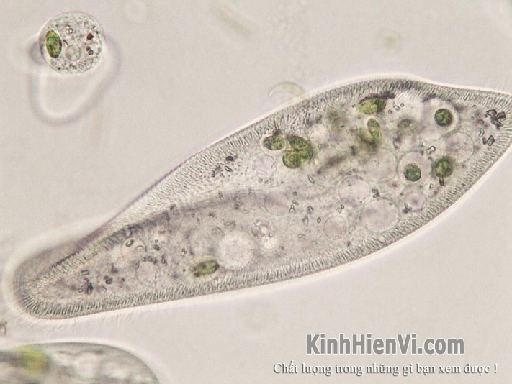
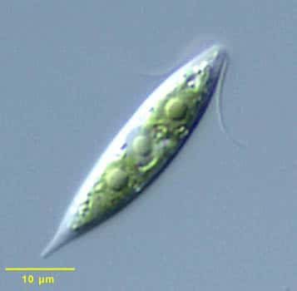
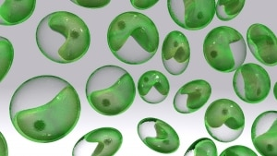

Bài 30.
Nguyên sinh vật

Slide 2

Vi deo về nguyên sinh vật

Slide 3
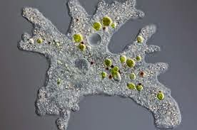
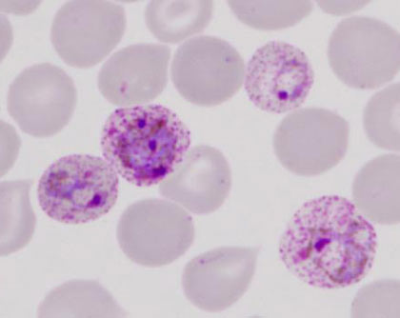
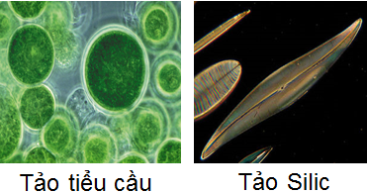
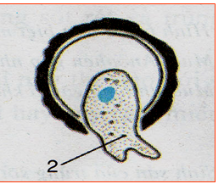
Quan sát hình ảnh các nguyên sinh vật. Thảo luận nhóm hoàn thành thông tin phiếu học tập số 1.2
Trùng giày
Trùng biến hình
Trùng sốt rét
Trùng roi xanh
Trùng kiết lị

Slide 4
Phiếu học tập số 1: Chọn các từ “sinh vật, tế bào, phân bố, Nguyên sinh”.
Nguyên sinh vật có cơ thể cấu tạo chỉ gồm một (1)………..Chúng xuất hiện sớm nhất trên hành tinh của chúng ta. Nguyên sinh vật(2)………..ở khắp nơi: trong đất, trong nước, trong không khí và đặc biệt trên cơ thể (3)….…..khác. Nguyên sinh vật thuộc giới(4)………..

Slide 5



HOẠT ĐỘNG NHÓM
5

Slide 6
Phiếu học tập số 1: Chọn các từ “sinh vật, tế bào, phân bố, Nguyên sinh”.
Nguyên sinh vật có cơ thể cấu tạo chỉ gồm một (1)………..Chúng xuất hiện sớm nhất trên hành tinh của chúng ta. Nguyên sinh vật(2)………..ở khắp nơi: trong đất, trong nước, trong không khí và đặc biệt trên cơ thể (3)….………khác. Nguyên sinh vật thuộc giới(4)………..
tế bào
sinh vật
Nguyên sinh
phân bố

Slide 7

HOẠT ĐỘNG NHÓM
5

Slide 8
ĐA DẠNG NGUYÊN SINH VẬT
PHIẾU SỐ 2
 | Trùng roi | Trùng biến hình | Trùng giày | Trùng sốt rét | Tảo lục đơn bào | Tảo silic
Nơi sống
Hình dạng
Di chuyển
Cấu tạo

Slide 9
ĐA DANG NGUYÊN SINH VẬT
 | Trùng roi | Trùng biến hình | Trùng giày | Trùng sốt rét | Tảo lục đơn bào | Tảo silic
Nơi sống | Ao , hồ | Ao, hồ | Ao, hồ, cống rãnh | Tuyến nước bọt ở muỗi Anophen. Máu người. | Ao, hồ, đất ẩm | Nước, đất, đá ẩm
Hình dạng | Hình thoi | hình dạng thay đổi | Hình đế giày | Thay đổi tuỳ vật chủ kí sinh | Hình cầu | Hình cầu
Di chuyển | Nhờ roi | Chân giả | Lông bơi | Kí sinh, không di chuyển | Trôi nổi | Trôi nổi
Cấu tạo | Có lục lạp->tự dưỡng | Chất nguyên sinh lỏng, nhân | Có 2 nhân, 2 không bào co bóp | Kích thước nhỏ hơn hồng cầu-> Chui vào hồng cầu | Có lục lạp | Có lục lạp

Slide 10
 - Nơi sống: chủ yếu ở nước, không khí, trong đất và kí sinh trên cơ thể sinh vật khác.
- Nguyên sinh vật đa dạng về hình dạng (hình cầu, hình thoi, hình giày ….) một số có hình dạng không ổn định (trùng biến hình).
- Nguyên sinh vật là nhóm sinh vật có cấu tạo tế bào nhân thực (đa số đơn bào).

Slide 11
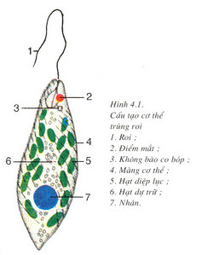
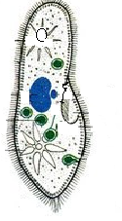
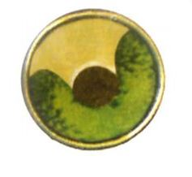
Hãy cho biết những nguyên sinh vật nào có khả năng quang hợp? Tại sao?
(1)
(2)
(2)
(Diệp lục)
(3)
(3)
(Diệp lục)
(1)
Ghi chú:
1. Màng tế bào.
2. Chất tế bào
3. Nhân
4. Diệp lục
b) Tảo lục đơn bào
a) Trùng giày

Slide 12

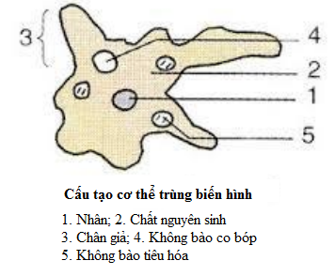
Em có biết?
1. Trùng roi xanh có cấu tạo phù hợp với đời sống tự do trong nước. Trùng roi xanh di chuyển bằng roi bơi, hình thức dinh dưỡng là dị dưỡng hoặc tự dưỡng.
2. Trùng biến hình chúng cấu tạo cơ thể thể phù hợp với đời sống tự do trong nước. Chúng dùng chân giả để di chuyển và bắt mồi.

Slide 13
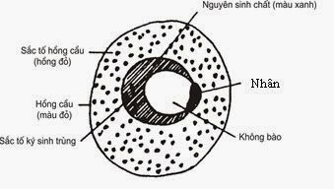
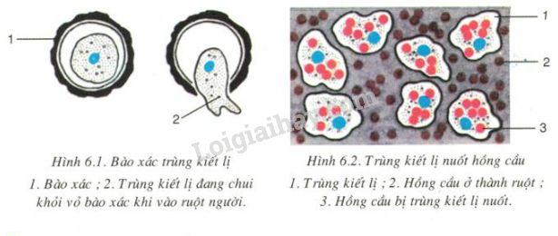
Em có biết?
Kí sinh trùng sốt rét trong hồng cầu

Slide 14
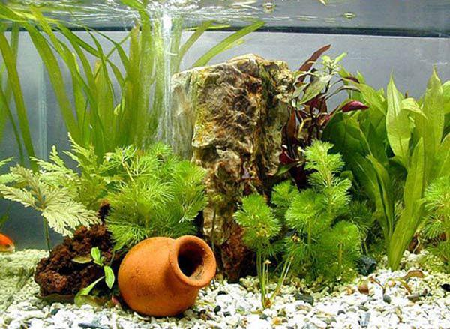
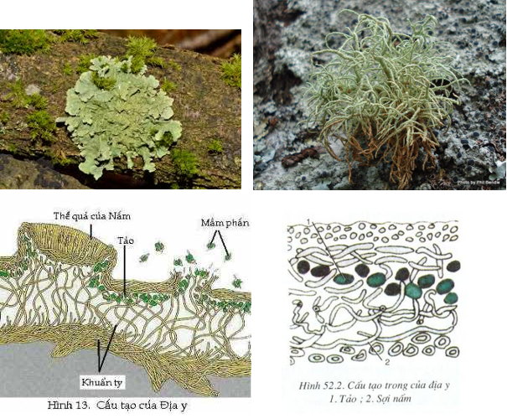
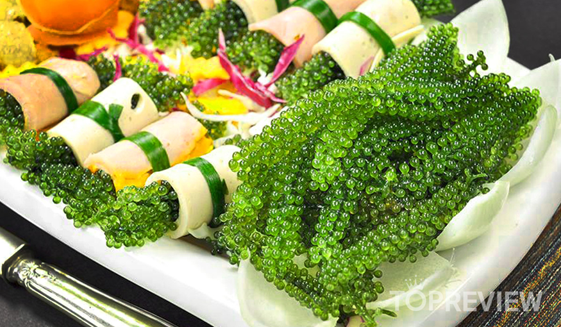
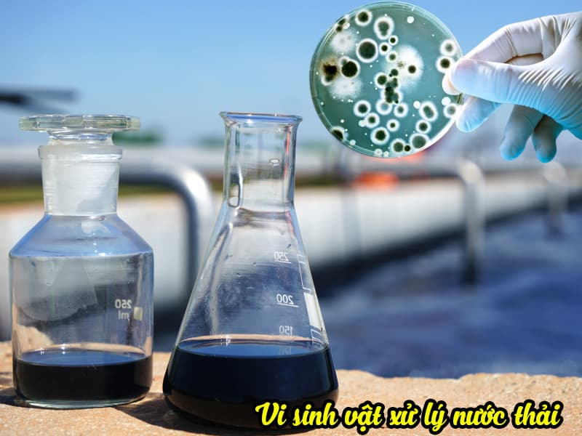
Quan sát hình nêu Nguyên sinh vật có vai trò gì?

Slide 15
II. Vai trò của nguyên sinh vật
1.Với tự nhiên:
+ Cung cấp oxygen cho các động vật dưới nước
+ Là nguồn thức ăn cho các động vật lớn hơn
+ Sống cộng sinh hỗ trợ sự sống của các loài sinh vật khác
2.Với con người:
+ Chế biến thành thực phẩm chức năng
+ Dùng làm thức ăn (tảo, rong biển)
+ Dùng trong công nghiệp sản xuất chất dẻo, chất khử mùi…
+ Có vai trò quan trọng trong việc xử lý chất thải và chỉ thị độ sạch của nước

Slide 16

XEM VIDEO VỀ TRÙNG SỐT RÉT VÀ TRÙNG KIỆT LỊ

Slide 17
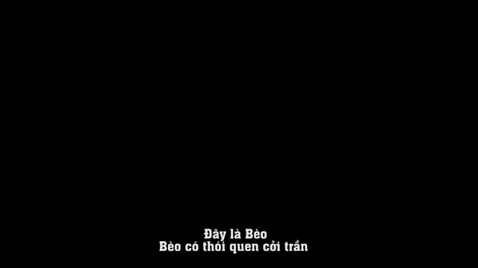

Slide 18
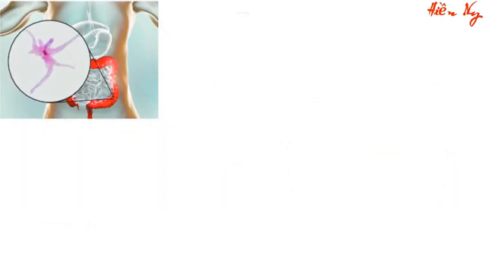
BỆNH KIẾT LỊ

Slide 19
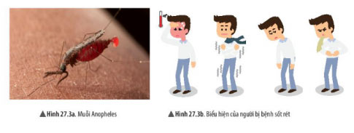
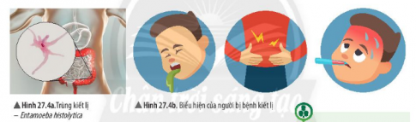
III. Bệnh do nguyên sinh vật gây ra:

Slide 20



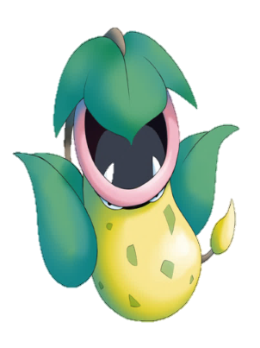
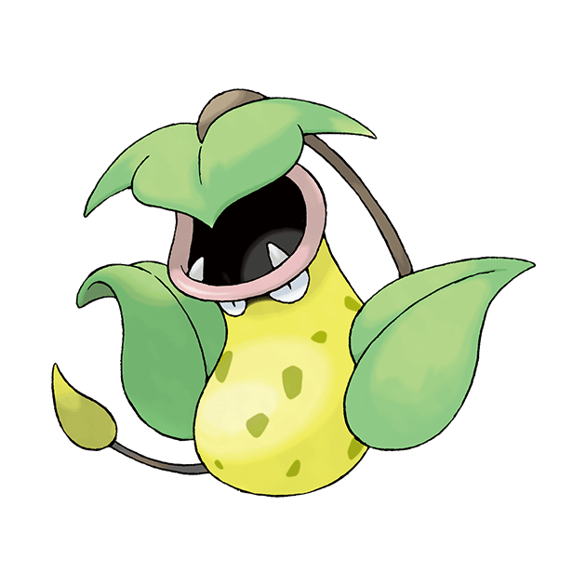


Hoạt động nhóm
Thảo luận nhóm và thống nhất hoàn thành bài tập trong thời gian 5 phút:
... ...

Slide 21
BỆNH SỐT RÉT VÀ BỆNH KIỆT
 | Bệnh sốt rét | Bệnh kiết lị
1.Tác nhân gây bệnh
2.Con đường lây bệnh
3.Biểu hiện bệnh
4.Cách phòng tránh bệnh

Slide 22
BỆNH SỐT RÉT VÀ BỆNH KIỆT
 | Bệnh sốt rét | Bệnh kiết lị
1.Tác nhân gây bệnh
2.Con đường lây bệnh
3.Biểu hiện bệnh
4.Cách phòng tránh bệnh
Do trùng sốt rét
Do trùng kiết lị
Do muỗi đốt
Ăn thức ăn ôi thiu, không vệ sinh
Người bệnh xanh xao, mất hồng cầu.Sốt, rét, người mệt mỏi, đau đầu,buồn nôn
Mất hồng cầu.Sốt, đau bụng, buồn nôn
Ăn uống hợp vệ sinh, VS môi trường sạch sẽ.
Ngủ phải móc màn, diệt muỗi

Slide 23
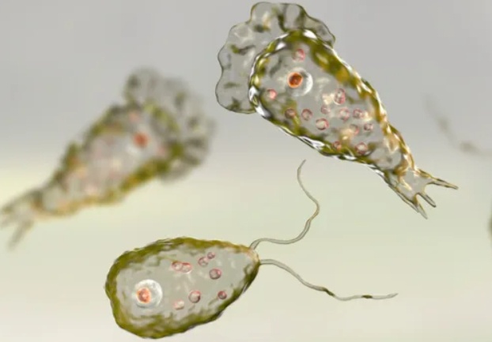
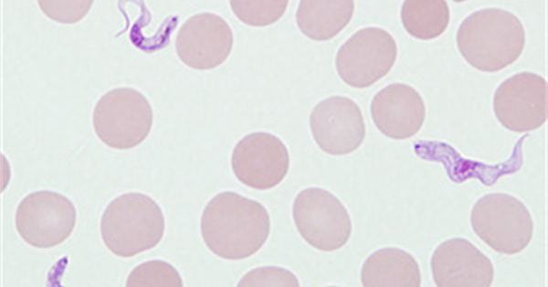
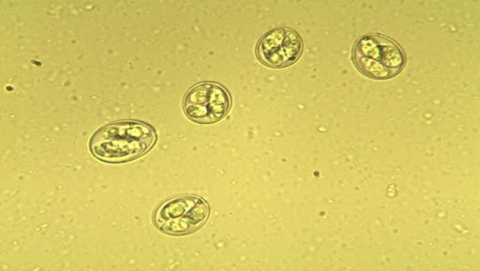
Em có biết?
Amip ăn não
Trùng roi gây bệnh ngủ ở người
Trùng cầu gây bệnh
ở gà

Slide 24
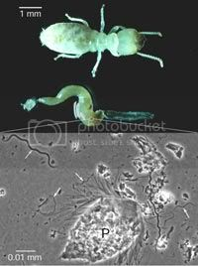
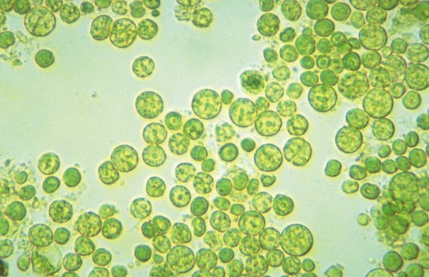
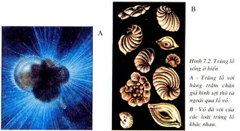
Em có biết?
Trùng roi kí sinh trong ruột mối
Tảo lục đơn bào

Slide 25


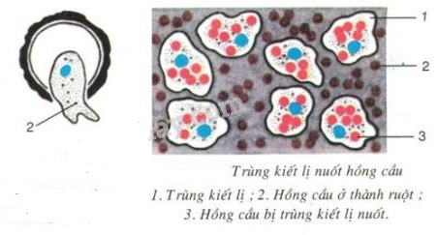

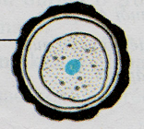
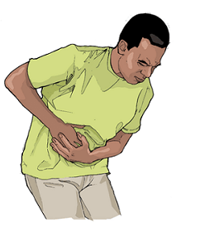
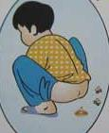
Con đường truyền bệnh kiết lị
Thông qua nguồn thức ăn, nước uống không vệ sinh
2. Trùng kiết lị đang chui ra khỏi bào xác khi vào ruột người
Bào xác trùng kiết lị theo phân ra ngoài
Người bị mắc bệnh kiết lị

Slide 26
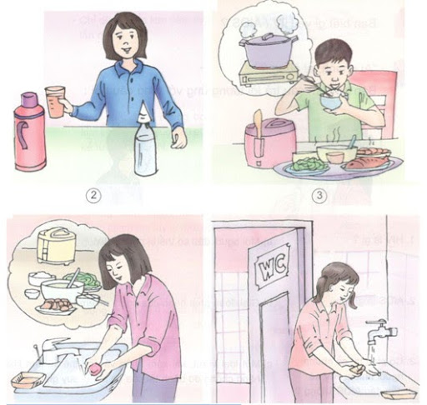
Biện pháp phòng , tránh
Bệnh kiết lị

Slide 27
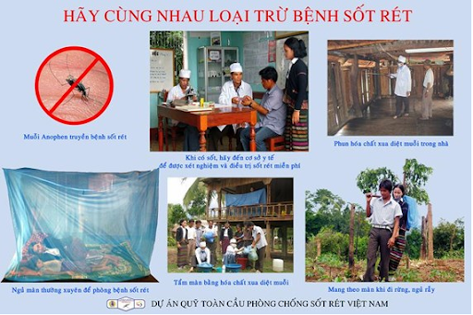
Biện pháp phòng, tránh
Diệt ruồi, muỗi có phải là biện pháp duy nhất để phòng bệnh sốt rét không? Vì sao?

Slide 28
2. Bệnh do nguyên sinh vật gây ra:

Một số biện pháp phòng chống bệnh do nguyên sinh vật gây nên:
- Ngủ phải móc màn.
- Tiêu diệt con trùng trung gian gây bệnh: ruồi, muỗi,...
- Vệ sinh an toàn thực phẩm: ăn chín, uống sôi, rửa tay sạch sẽ trước khi ăn và sau khi đi vệ sinh, bảo quản thực phẩm đúng cách.
- Vệ sinh môi trường xung quanh sạch sẽ, tuyên truyền nâng cao ý thức cộng đồng về bảo vệ môi trường và an toàn thực phẩm.

Slide 29
Câu 1: Nội dung nào dưới đây là đúng khi nói về nguyên sinh vật?
A. Nguyên sinh vật là nhóm sinh vật đơn bào, nhân thực, có kích thước hiển vi.
B. Nguyên sinh vật là nhóm động vật đơn bào, nhân thực, có kích thước hiển vi.
C. Hầu hết nguyên sinh vật là cơ thể đơn bào, nhân thực, có kích thước hiển vi. Một số có cấu tạo đa bào, kích thước lớn, có thể nhìn thấy bằng mắt thường.
D. Hầu hết nguyên sinh vật là cơ thể đa bào, nhân thực, kích thước lớn, có thể nhìn thấy rất rõ bằng mắt thường.

Slide 30
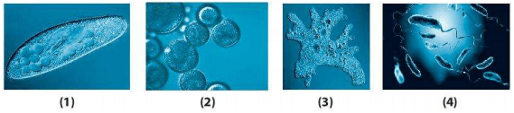
Câu 2: Trong các sinh vật dưới dây, sinh vật nào không phải là nguyên sinh vật?
A. Hình (1) B. Hình (2) C. Hình (3) D. Hình (4)

Slide 31
Câu 3: Bệnh kiết lị do tác nhân nào gây nên?
A. Trùng Entamoeba C. Trùng giày
B. Trùng Plasmodium D. Trùng roi
Câu 4: Loài nguyên sinh vật nào có khả năng cung cấp oxygen cho các động vật dưới nước?
A. Trùng roi B. Tảo C. Trùng giày D. Trùng biến hình

Slide 32
Câu 5: Bệnh sốt rét lây truyền theo đường nào?
A. Đường tiêu hóa B. Đường hô hấp
C. Đường tiếp xúc D. Đường máu
Câu 6: Biện pháp nào sau đây không giúp chúng ta tránh bị mắc bệnh sốt rét?
A. Mắc màn khi đi ngủ B. Diệt muỗi, diệt bọ gậy
C. Phát quang bụi rậm D. Mặc đồ sáng màu để tránh bị muỗi đốt

Slide 33
Câu 7: Trùng kiết lị có khả năng nào sau đây?
A. Mọc thêm roi B. Hình thành bào xác
C. Xâm nhập qua da D. Hình thành lông bơi
Câu 8: Trùng kiết lị kí sinh ở đâu trên cơ thể người?
Dạ dày B. Phổi
C. Não D. Ruột

Slide 34
Câu 9: Những triệu chứng nào sau đây là của bệnh kiết lị?
Sốt, rét run, đổ mồ hôi
B. Đau bụng, đi ngoài, mất nước, nôn ói
C. Da tái, đau họng, khó thở
D. Đau tức ngực, đau họng, đau cơ
Câu 10: Ý nào sau đây không phải là vai trò của nguyên sinh vật với con người?
A. Cộng sinh tạo mối quan hệ cần thiết cho sự sống của con người
B. Cung cấp thực phẩm cho con người.
C. Dùng làm nguyên liệu trong sản xuất chất dẻo
D. Chỉ thị độ sạch của nước

Slide 35

Hướng dẫn về nhà
- Học bài. Làm bài tập SGK Tr 123.
- Cá nhân: Tìm hiểu và gọi tên một số loại nấm ăn được và nấm độc, gây bệnh.
- Các nhóm tìm hiểu về quy trình trồng nấm rơm giải thích một số khâu trong kĩ thuật trồng nấm như: Nguyên liệu, vị trí trồng…

